Slide 1




HỘI NGHỊ HỌC TẬP, TRIỂN KHAI
NGHỊ QUYẾT SỐ 71-NQ/TW NGÀY 22/8/2025 CỦA BỘ CHÍNH TRỊ VỀ ĐỘT PHÁ PHÁT TRIỂN GIÁO DỤC VÀ ĐÀO TẠO
Đồng chí Phạm Ngọc Thưởng, Phó Bí thư Thường trực,
Thứ trưởng Thường trực Bộ Giáo dục và Đào tạo
Hà Nội, ngày 24 tháng 10 năm 2025

Slide 2

BỐI CẢNH VÀ YÊU CẦU ĐẶT RA
ĐỐI VỚI GIÁO DỤC, ĐÀO TẠO
Thế giới: có những thay đổi sâu sắc, toàn diện, đặc biệt công nghệ số và trí tuệ nhân tạo đang tái định hình nền giáo dục trên phạm vi toàn cầu, mỗi quốc gia phải xác định lại tầm nhìn và chiến lược mới cho hệ thống giáo dục trong tương lai.
Đất nước: đang bước vào kỷ nguyên mới - kỷ nguyên phát triển, thịnh vượng, hùng cường.
Yêu cầu đặt ra đối với giáo dục, đào tạo: xây dựng thế hệ con người Việt Nam mới có lòng yêu nước và tự hào dân tộc, đủ bản lĩnh, trí tuệ, năng lực, trình độ, sức khỏe để đáp ứng yêu cầu xây dựng, phát triển đất nước và bảo vệ Tổ quốc trong giai đoạn phát triển mới.

Slide 3
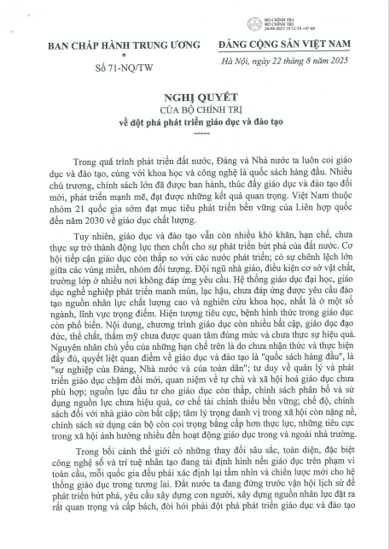
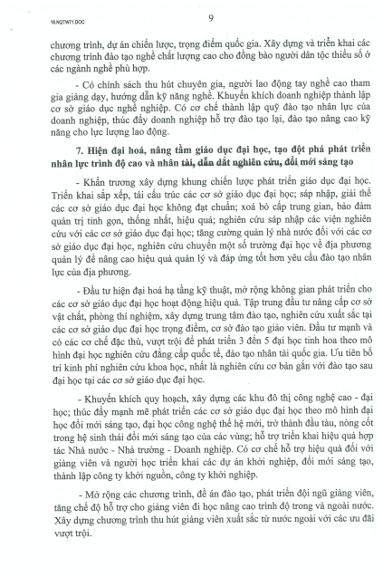
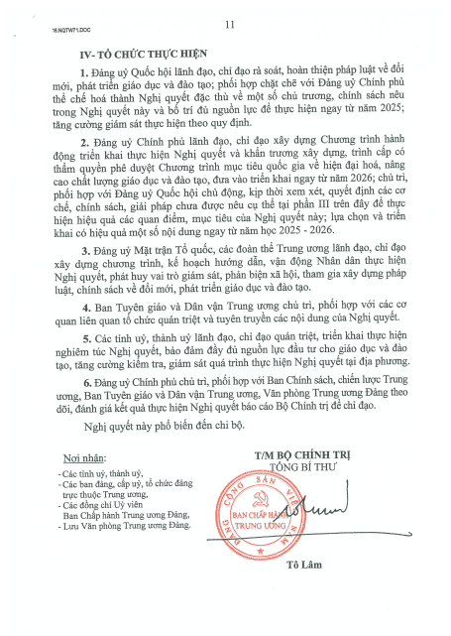
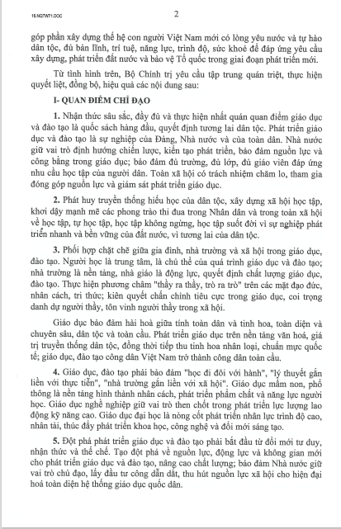
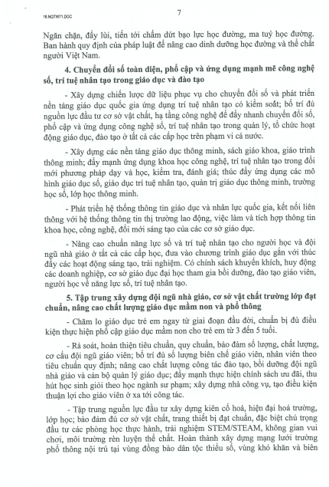
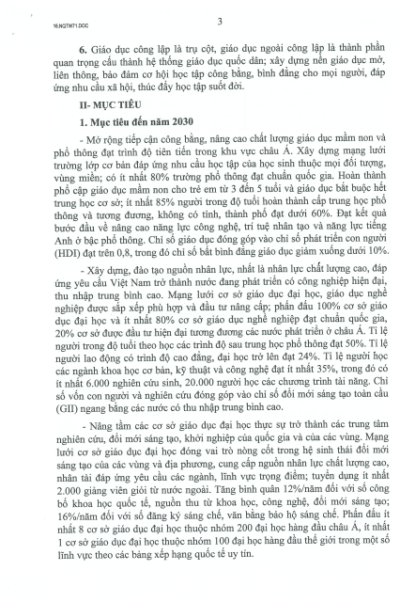
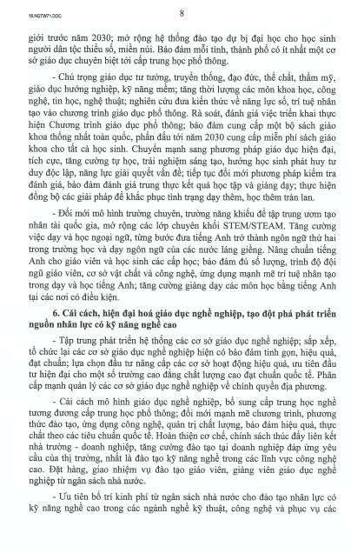
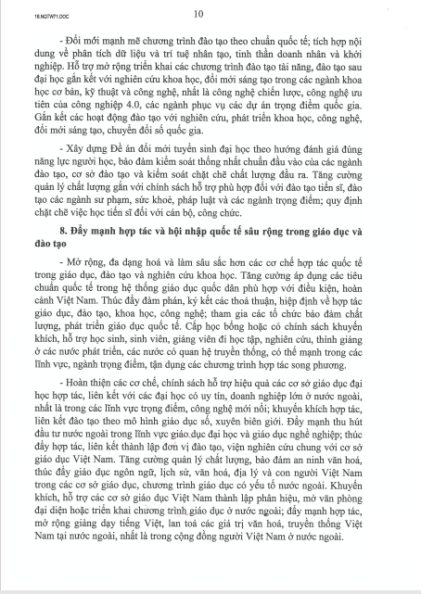
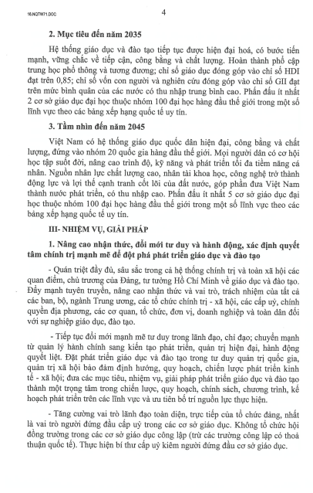
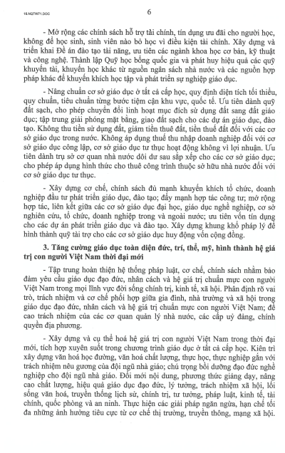
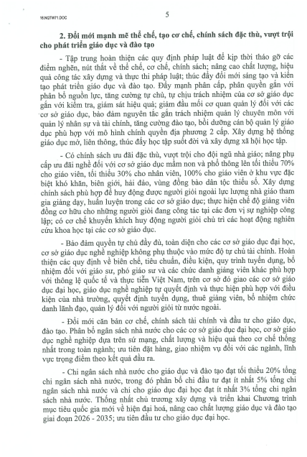
NGHỊ QUYẾT SỐ 71-NQ/TW NGÀY 22/8/2025 CỦA BỘ CHÍNH TRỊ
VỀ ĐỘT PHÁ PHÁT TRIỂN GIÁO DỤC VÀ ĐÀO TẠO
Cần có những định hướng, chỉ đạo triển khai
cụ thể hơn, có tính hành động mạnh mẽ, quyết liệt hơn

Slide 4
QUAN ĐIỂM CHỈ ĐẠO
1
Giáo dục và đào tạo là quốc sách hàng đầu, quyết định tương lai của dân tộc. Phát triển giáo dục và đào tạo là sự nghiệp của Đảng, Nhà nước và của toàn dân. Nhà nước giữ vai trò chủ đạo, toàn dân có trách nhiệm chăm lo.
“Đầu tư cho giáo dục chính là đầu tư, bồi đắp, nâng cao nguyên khí quốc gia, chính là đầu tư cho tương lai của dân tộc. Đây là lĩnh vực then chốt của mọi then chốt, là động lực căn cơ của tăng năng suất, bứt phá năng lực cạnh tranh quốc gia, nuôi dưỡng khát vọng phát triển”.
Tổng Bí thư Tô Lâm

Slide 5
QUAN ĐIỂM CHỈ ĐẠO
2
Phát huy truyền thống hiếu học, khơi dậy mạnh mẽ phong trào thi đua trong toàn dân về học tập, tự học tập, học tập không ngừng, học tập suốt đời.
“Học tập suốt đời để dám nghĩ, dám nói, dám làm, dám chịu trách nhiệm, dám hy sinh vì lợi ích chung, để trở thành những người hữu dụng”.
Tổng Bí thư Tô Lâm

Slide 6
QUAN ĐIỂM CHỈ ĐẠO
Người học là trung tâm, là chủ thể của quá trình giáo dục và đào tạo; nhà trường là nền tảng, nhà giáo là động lực, quyết định chất lượng giáo dục, đào tạo.
Giáo dục hài hòa giữa toàn dân và tinh hoa, toàn diện và chuyên sâu, dân tộc và toàn cầu.
3

Slide 7
QUAN ĐIỂM CHỈ ĐẠO
4
“Học đi đôi với hành”, “lý thuyết gắn liền với thực tiễn”, “nhà trường gắn liền với xã hội”
Giáo dục mầm non, phổ thông: nền tảng hình thành nhân cách, phát triển phẩm chất và năng lực người học.
 Giáo dục nghề nghiệp: phát triển lực lượng lao động kỹ năng cao.
 Giáo dục đại học: phát triển nhân lực trình độ cao, nhân tài, thúc đẩy khoa học công nghệ và đổi mới sáng tạo.

Slide 8
QUAN ĐIỂM CHỈ ĐẠO
5
Đột phá phát triển giáo dục và đào tạo từ đổi mới tư duy, nhận thức và thể chế: đột phá về nguồn lực, tạo động lực và không gian mới để phát triển giáo dục và đào tạo.
Nhà nước giữ vai trò chủ đạo.
 Lấy đầu tư công dẫn dắt, thu hút nguồn lực từ xã hội.
 Mở rộng và bảo đảm quyền tự chủ cho các cơ sở giáo dục.

Slide 9
QUAN ĐIỂM CHỈ ĐẠO
6
Giáo dục công lập là trụ cột, giáo dục ngoài công lập là thành phần quan trọng cấu thành hệ thống giáo dục quốc dân; xây dựng nền giáo dục mở, liên thông, bảo đảm cơ hội học tập công bằng, bình đẳng, thúc đẩy học tập suốt đời.
5

Slide 10
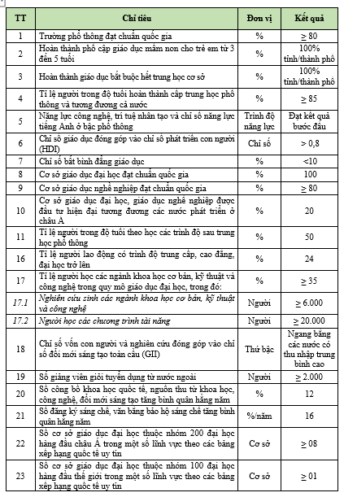
MỤC TIÊU TỚI NĂM 2030
Mở rộng tiếp cận công bằng, nâng cao chất lượng giáo dục mầm non và phổ thông đạt trình độ tiên tiến trong khu vực châu Á.

Slide 11
MỤC TIÊU ĐẾN NĂM 2035
TẦM NHÌN ĐẾN NĂM 2045
2035: Hệ thống giáo dục hiện đại hóa, có bước tiến vững chắc về tiếp cận, công bằng và chất lượng.
2045: Hệ thống giáo dục quốc dân hiện đại, công bằng và chất lượng, đứng vào nhóm 20 quốc gia hàng đầu thế giới. Mọi người dân có cơ hội học tập suốt đời, nâng cao trình độ, kỹ năng và phát triển tối đa tiềm năng cá nhân. Nguồn nhân lực chất lượng cao, nhân tài khoa học, công nghệ trở thành động lực và lợi thế cạnh tranh cốt lõi của đất nước.

Slide 12
08 NHÓM NHIỆM VỤ, GIẢI PHÁP
Tập trung xây dựng đội ngũ nhà giáo, cơ sở vật chất trường lớp đạt chuẩn, nâng cao chất lượng giáo dục mầm non và phổ thông
Nâng cao nhận thức, đổi mới tư duy và hành động, xác định quyết tâm chính trị mạnh mẽ để đột phá phát triển giáo dục và đào tạo
Cải cách, hiện đại hóa giáo dục nghề nghiệp, tạo đột phá phát triển nguồn nhân lực có kỹ năng nghề cao
Đổi mới mạnh mẽ thể chế, tạo cơ chế, chính sách đặc thù, vượt trội cho phát triển giáo dục và đào tạo
Hiện đại hóa, nâng tầm giáo dục đại học, tạo đột phá phát triển nhân lực trình độ cao và nhân tài, dẫn dắt nghiên cứu, đổi, mới sáng tạo
Tăng cường giáo dục toàn diện đức, trí, thể, mỹ, hình thành hệ giá trị con người Việt Nam thời đại mới
Chuyển đổi số toàn diện, phổ cập và ứng dụng mạnh mẽ công nghệ số, trí tuệ nhân tạo trong giáo dục và đào tạo
Đẩy mạnh hợp tác và hội nhập quốc tế sâu rộng trong giáo dục và đào tạo

Slide 13

1. NÂNG CAO NHẬN THỨC, ĐỔI MỚI TƯ DUY VÀ HÀNH ĐỘNG, XÁC ĐỊNH QUYẾT TÂM CHÍNH TRỊ MẠNH MẼ ĐỂ ĐỘT PHÁ PHÁT TRIỂN GIÁO DỤC VÀ ĐÀO TẠO
Quán triệt đầy đủ, sâu sắc trong cả hệ thống chính trị và toàn xã hội các quan điểm, chủ trương của Đảng, tư tưởng Hồ Chí Minh về giáo dục và đào tạo.
Đổi mới mạnh mẽ tư duy trong lãnh đạo, chỉ đạo; chuyển mạnh từ quản lý hành chính sang kiến tạo phát triển, quản trị hiện đại, hành động quyết liệt.
Tăng cường vai trò lãnh đạo toàn diện, trực tiếp của tổ chức đảng, nhất là vai trò người đứng đầu cấp uỷ trong các cơ sở giáo dục.

Slide 14
2. ĐỔI MỚI MẠNH MẼ THỂ CHẾ, TẠO CƠ CHẾ CHÍNH SÁCH ĐẶC THÙ, VƯỢT TRỘI CHO PHÁT TRIỂN GIÁO DỤC VÀ ĐÀO TẠO
Về thể chế, chính sách, tháo gỡ các điểm nghẽn, nút thắt về cơ chế, chính sách, bảo đảm thông suốt trong quá trình thực thi.
Về quản lý, quản trị: chuyển mạnh từ quản lý hành chính sang kiến tạo phát triển, quản trị hiện đại, hành động quyết liệt.
Về nguồn lực đầu tư: chi ngân sách nhà nước bảo đảm tối thiểu 20% chi NSNN, trong đó phấn đấu cơ cấu chi đầu tư 5%; chi cho giáo dục đại học 3%. Ưu tiên bố trí đất sạch, miễn giảm tiền sử dụng đất, thuê đất, mở rộng tín dụng cho cơ sở giáo dục.
Về chính sách hỗ trợ người học: xây dựng Quỹ học bổng quốc gia để hỗ trợ, khuyến khích học tập, thu hút và phát triển tài năng.
Về tự chủ và phát huy năng lực sáng tạo của các cơ sở giáo dục, đào tạo: đảm bảo quyền tự chủ đầy đủ, thống nhất cho các cơ sở giáo dục trong hoạt động chuyên môn, quản trị nội bộ và hợp tác quốc tế, không phụ thuộc vào mức độ tự chủ tài chính.
Về nâng chuẩn các cơ sở giáo dục tiệm cận với tiêu chuẩn quốc tế, khu vực.

Slide 15
3. TĂNG CƯỜNG GIÁO DỤC TOÀN DIỆN ĐỨC, TRÍ, THỂ, MỸ,
HÌNH THÀNH HỆ GIÁ TRỊ CON NGƯỜI VIỆT NAM THỜI ĐẠI MỚI
Bảo đảm yêu cầu giáo dục đạo đức, nhân cách và hệ giá trị chuẩn mực con người Việt Nam trong mọi lĩnh vực đời sống chính trị, kinh tế, xã hội.
Vai trò, trách nhiệm và cơ chế phối hợp giữa gia đình, nhà trường và xã hội trong giáo dục đạo đức, nhân cách và hệ giá trị chuẩn mực con người Việt Nam.
Cụ thể hóa hệ giá trị con người Việt Nam trong thời đại mới, tích hợp xuyên suốt trong chương trình giáo dục ở tất cả cấp học.
Kiên trì xây dựng văn hoá học đường, văn hoá chất lượng, thực học, thực nghiệp gắn với trách nhiệm nêu gương của đội ngũ nhà giáo; chú trọng bồi dưỡng đạo đức nghề nghiệp cho đội ngũ nhà giáo.
Ngăn ngừa, hạn chế tối đa những ảnh hưởng tiêu cực từ cơ chế thị trường, truyền thông, mạng xã hội. Ngăn chặn, đẩy lùi, tiến tới chấm dứt bạo lực học đường, ma túy học đường.

Slide 16
4. CHUYỂN ĐỔI SỐ TOÀN DIỆN, PHỔ CẬP VÀ ỨNG DỤNG MẠNH MẼ
CÔNG NGHỆ SỐ, TRÍ TUỆ NHÂN TẠO TRONG GIÁO DỤC VÀ ĐÀO TẠO
Xây dựng và triển khai chiến lược dữ liệu phục vụ cho chuyển đổi số và phát triển nền tảng giáo dục quốc gia ứng dụng trí tuệ nhân tạo có kiểm soát.
Xây dựng các nền tảng giáo dục thông minh, sách giáo khoa, giáo trình thông minh, ứng dụng các mô hình giáo dục số, giáo dục trí tuệ nhân tạo, quản trị giáo dục thông minh, trường học số, lớp học thông minh.
Phát triển hệ thống thông tin giáo dục và nhân lực quốc gia kết nối liên thông với hệ thống thông tin thị trường lao động, việc làm và tích hợp thông tin khoa học, công nghệ, đổi mới sáng tạo của các cơ sở giáo dục.
Nâng cao chuẩn năng lực số và trí tuệ nhân tạo cho người học và đội ngũ nhà giáo ở tất cả các cấp học, đưa vào chương trình giáo dục gắn với thúc đẩy các hoạt động sáng tạo, trải nghiệm.
Có chính sách khuyến khích, huy động các doanh nghiệp, cơ sở giáo dục đại học tham gia bồi dưỡng, đào tạo giáo viên, người học về năng lực số, trí tuệ nhân tạo.

Slide 17
5. Tập trung xây dựng đội ngũ nhà giáo, cơ sở vật chất trường lớp đạt chuẩn,
nâng cao chất lượng giáo dục mầm non và phổ thông
Thực hiện phổ cập giáo dục mầm non cho trẻ em từ 3 đến 5 tuổi;
Tăng cường môn khoa học, công nghệ, tin học, nghệ thuật; kiến thức về năng lực số, trí tuệ nhân tạo vào chương trình giáo dục phổ thông;
Bảo đảm cung cấp một bộ sách giáo khoa thống nhất toàn quốc, phấn đấu tới năm 2030 cung cấp miễn phí sách giáo khoa cho tất cả học sinh.
Nâng cao chất lượng dạy và học tiếng Anh, tăng cường dạy các môn học bằng tiếng Anh;
Bảo đảm đội ngũ giáo viên đủ về số lượng, nâng cao về chất lượng;
Kiên cố hóa 100% trường lớp học, đầu tư phòng học thực hành, trải nghiệm STEM/STEAM, không gian vui chơi, môi trường rèn luyện thể chất.

Slide 18
6. Cải cách, hiện đại hóa giáo dục nghề nghiệp,
tạo đột phá phát triển nguồn nhân lực có kỹ năng nghề cao
Sắp xếp, tố chức lại các cơ sở giáo dục nghề nghiệp; phân cấp mạnh về chính quyền địa phương quản lý;
Đổi mới mạnh mẽ chương trình, phương thức đào tạo, ứng dụng công nghệ, quản trị chất lượng, bảo đảm hiệu quả, thực chất theo các tiêu chuẩn quốc tế;
Thúc đẩy liên kết nhà trường - doanh nghiệp, tăng cường đào tạo tại doanh nghiệp;
Xây dựng và triển khai các chương trình đào tạo nghề chất lượng cao cho đồng bào người dân tộc thiểu số.

Slide 19
7. Hiện đại hóa, nâng tầm giáo dục đại học, tạo đột phá phát triển
nhân lực trình độ cao và nhân tài, dẫn dắt nghiên cứu, đổi, mới sáng tạo
Rà soát, sắp xếp mạng lưới cơ sở giáo dục đại học, giải thể hoặc sáp nhập các trường không đạt chuẩn;
Đổi mới mạnh mẽ chương trình đào tạo theo chuẩn quốc tế; hỗ trợ mở rộng triển khai các chương trình đào tạo tài năng, đào tạo sau đại học gắn kết với nghiên cứu khoa học, đổi mới sáng tạo;
Đầu tư nâng cấp cơ sở vật chất, phòng thí nghiệm, xây dựng trung tâm đào tạo, nghiên cứu xuất sắc tại cơ sở giáo dục đại học trọng điểm, cơ sở đào tạo giáo viên.
Triển khai hiệu quả hợp tác Nhà nước - Nhà trường - Doanh nghiệp;
Đổi mới tuyển sinh đại học theo hướng đánh giá đúng năng lực người học, bảo đảm kiểm soát thống nhất chuẩn đầu vào của các ngành đào tạo, cơ sở đào tạo và kiểm soát chặt chẽ chất lượng đầu ra.

Slide 20
8. Đẩy mạnh hợp tác và hội nhập quốc tế sâu rộng trong giáo dục và đào tạo
Tăng cường áp dụng các tiêu chuẩn quốc tế trong hệ thống giáo dục quốc dân phù hợp với điều kiện, hoàn cảnh Việt Nam
Tăng cường áp dụng các tiêu chuẩn quốc tế trong hệ thống giáo dục quốc dân phù hợp với điều kiện, hoàn cảnh Việt Nam
Hỗ trợ hiệu quả các cơ sở giáo dục đại học hợp tác, liên kết với các đại học có uy tín, doanh nghiệp lớn ở nước ngoài, nhất là trong các lĩnh vực trọng điểm, công nghệ mới nổi.
Đẩy mạnh thu hút đầu tư nước ngoài trong lĩnh vực giáo dục đại học và giáo dục nghề nghiệp; thúc đẩy hợp tác, liên kết thành lập đơn vị đào tạo, viện nghiên cứu chung với cơ sở giáo dục Việt Nam.
Đẩy mạnh hợp tác, mở rộng giảng dạy tiếng Việt, lan toả các giá trị văn hoá, truyền thống Việt Nam tại nước ngoài.

Slide 21
08 NHÓM NHIỆM VỤ, GIẢI PHÁP
Tập trung xây dựng đội ngũ nhà giáo, cơ sở vật chất trường lớp đạt chuẩn, nâng cao chất lượng giáo dục mầm non và phổ thông
Nâng cao nhận thức, đổi mới tư duy và hành động, xác định quyết tâm chính trị mạnh mẽ để đột phá phát triển giáo dục và đào tạo
Cải cách, hiện đại hóa giáo dục nghề nghiệp, tạo đột phá phát triển nguồn nhân lực có kỹ năng nghề cao
Đổi mới mạnh mẽ thể chế, tạo cơ chế, chính sách đặc thù, vượt trội cho phát triển giáo dục và đào tạo
Hiện đại hóa, nâng tầm giáo dục đại học, tạo đột phá phát triển nhân lực trình độ cao và nhân tài, dẫn dắt nghiên cứu, đổi, mới sáng tạo
Tăng cường giáo dục toàn diện đức, trí, thể, mỹ, hình thành hệ giá trị con người Việt Nam thời đại mới
Chuyển đổi số toàn diện, phổ cập và ứng dụng mạnh mẽ công nghệ số, trí tuệ nhân tạo trong giáo dục và đào tạo
Đẩy mạnh hợp tác và hội nhập quốc tế sâu rộng trong giáo dục và đào tạo

Slide 22
TRÂN TRỌNG CẢM ƠN!

